Slide 1
第9章 面向对象方法学
本章引言
学习目标
教学内容
本章小结
课堂讨论
本章内容结构
第<number>页

Slide 2
本章引言
方法学是指组织软件生产过程的一系列方法、技术和规范，是软件开发者长年成功和失败经验的理论性总结。
研究方法学的目的：使后人分享前人的成功，避开前人的失败，把注意力集中在尚未开拓领域的创造性劳动上。
没有放之四海而皆准的方法学，任何方法学都有其局限性，软件开发人员大可不必拘泥于某种特定的方法学。
第<number>页

Slide 3
学习目标
熟悉面向对象方法学的发展、特点和不足
理解面向对象软件工程的相关概念
理解和掌握统一建模语言UML的特点、发展及应用
理解和掌握统一软件开发过程RUP的特点和建模方法
了解面向对象软件工程的思路、方法和工具
第<number>页

Slide 4
教学内容
9.1 面向对象方法概述
9.2 面向对象的软件工程
9.3 统一建模语言UML
9.4 统一软件开发过程RUP 概述
第<number>页

Slide 5
9.1 面向对象方法概述
面向对象（Object Oriented，OO）方法学的出发点和基本原则是尽可能模拟人类习惯的思维方式，使开发软件的方法与过程尽可能接近人类解决问题的方法与过程。
面向对象的方法学可以用下式来表述：
OO = Objects + Classes + Inheritance + Communication with messages
第<number>页

Slide 6
9.1.1 面向对象方法学的发展
面向对象的发展历史大致可以划分为3 个阶段：
初期阶段（20 世纪60 年代开始）
  由挪威计算中心和奥斯陆大学共同研制Simula 语言
发展阶段（20 世纪80 年代中期到90 年代）
  以面向对象程序设计语言C++ 为代表
成熟阶段（20 世纪90 年代以后）
  OOP->OOA->OOD->面向对象方法（ Booch， Coad/Yourdon， OMT ，OOSE, RDD）->UML
第<number>页

Slide 7
9.1.2 面向对象方法学的优点和不足
面向对象方法学的主要优点：
（1）与人类习惯的思维方式一致；
（2）软件稳定性好；
（3）可重用性好；
（4）较易开发大型软件产品；
（5）可维护性好，易于测试
第<number>页

Slide 8
9.1.2 面向对象方法学的优点和不足
面向对象方法学的不足之处：
（1）需要写更多的代码
（2）占用空间比较多，程序效率比较低
（3）创建对象实例的过程往往是非常耗时的工作
（4）对系统动态特征表述不充分，反映系统整体功能特征的能力较差
（5）加大了测试的难度，给软件测试带来不便
第<number>页

Slide 9
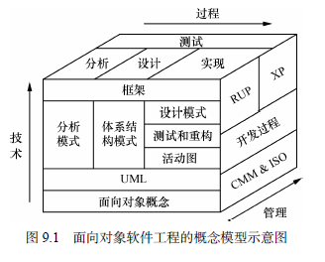
9.2 面向对象的软件工程
面向对象的软件工程是面向对象方法在软件工程领域的全面应用
从软件工程过程的角度讲，包括：管理、过程和技术
第<number>页
Notes:
RUP（Rational Unified Process，统一软件开发过程，统一软件过程)是一个面向对象且基于网络的程序开发方法论
极限编程（ExtremeProgramming，简称XP）

Slide 10
9.2 面向对象的软件工程
从生存周期角度讲，包括OOA, OOD, OOP, OOT, OOSM；
9.2.1 面向对象基本概念
9.2.2 对象、类及类之间关系的分析
9.2.3 典型的面向对象开发方法
第<number>页

Slide 11
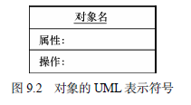
9.2.1 面向对象基本概念
1．对象
对象是对问题域中客观存在的事物的抽象，是一组属性和在这些属性上的操作的封装体。
对象包括两大要素：属性（用来描述对象的静态特征）
操作（用来描述对象的动态特征）
第<number>页

Slide 12
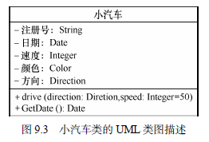
9.2.1 面向对象基本概念
2．类
类：具有相同属性和操作的一组相似对象（实体）的集合
同类的对象具有相同的属性和方法。
UML 中类图的描述表示为长方形，长方形又分3 个部分，分别用来表示类的名字、属性（静态）和操作（动态）。
例，“小汽车”类的UML 类图
第<number>页

Slide 13
9.2.1 面向对象基本概念
2．类
类的属性如同类自身一样，具有抽象、无值的特征
只有在通过类产生出具体的对象之后，属性才有具体的值
操作用于定义类的行为特征，方法用于说明操作的实现细节
例：饮料机描述
  类名：DrinksMachine
  属性描述：牛奶量、茶叶量、咖啡量、糖量、水量
  操作：制作饮料
  方法：制一杯茶、制一杯咖啡、制一杯奶茶
第<number>页

Slide 14
9.2.1 面向对象基本概念
3．消息
是面向对象系统中对象之间交互的途径
是对象之间建立的一种通信机制
一个消息的关键要素：消息的发送者、消息的接收者、消息所要求的具体服务及其参数、消息的应答等。
例，若有已定义的类Circle，定义MyCircle 是Circle 类的一个对象，
MyCircle.Show（GREEN）用来表示该对象向系统发送一个要以绿颜色显示自己的消息，其中MyCircle 是发送消息的对象名字，Show 是消息名，GREEN 是消息的参数。
第<number>页

Slide 15
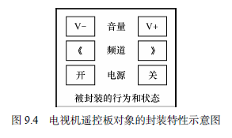
9.2.1 面向对象基本概念
4．封装
封装指把对象的属性和操作结合成一个独立的系统单位，并尽可能隐藏对象的内部细节，又称信息隐藏。
目的：将对象的使用者和设计者分开
封装的作用有3 个方面：
使对象形成接口和实现两个部分；
封装的信息隐藏将所声明的功能（行为）与内部实现（细节）分离；
保护对象，避免用户误用；
第<number>页

Slide 16
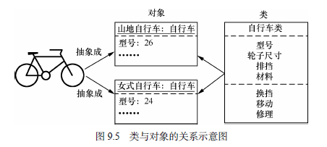
9.2.2 对象、类及类之间关系的分析
1．类与对象的关系
对象是类的一个“实例（Instance）”，类是对象的“模板（Template）”
类是静态的，类的语义和类之间的关系在程序执行之前已经定义，但对象是动态的，在程序执行过程中可以动态地创建和删除对象；
类代表一类抽象的概念或事物，对象是在客观世界中实际存在的类的实例。
第<number>页

Slide 17
9.2.2 对象、类及类之间关系的分析
2．类与类之间的关系
（1）继承（Inheritance）
直接获得已有的性质或特征，不必重复定义
继承是子类自动地共享父类中定义的数据和方法的机制;
继承可以表示类与类、接口与接口之间的继承关系，或类与接口之间的实现关系;
从子类抽取共同通用的特征形成父类的过程也叫做泛化（Generalization）;泛化关系是从子类指向父类的
继承具有传递性
第<number>页

Slide 18
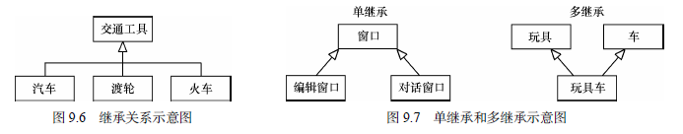
9.2.2 对象、类及类之间关系的分析
2．类与类之间的关系
（1）继承（Inheritance）
具有继承关系的类之间，既具有共享特性又具有差别或新增部分，并且类之间具有层次结构；
单重继承
多重继承
第<number>页

Slide 19
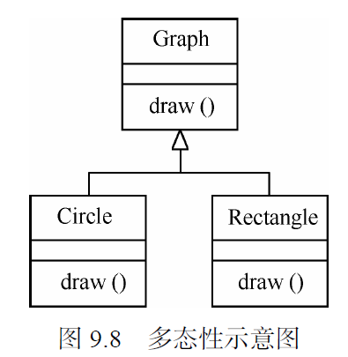
9.2.2 对象、类及类之间关系的分析
2．类与类之间的关系
（2）多态性（Polymorphism）
指在父类中定义的属性或操作被子类继承后可以具有不同的数据类型或表现出不同的行为。
多态性的实现有两种形式：
编译时的多态性：重载机制
运行时的多态性：继承性结合虚函数的动态绑定技术
第<number>页

Slide 20
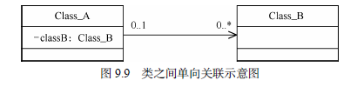
9.2.2 对象、类及类之间关系的分析
2．类与类之间的关系
（3）关联（Association）：语义联系
对具有共同的结构特性、行为特性、关系和语义连接的描述
关联体现的是两个类之间语义级别的一种强依赖关系，一般是长期性的，而且双方的关系一般是平等的。
关联可以是单向的、双向的。
例：在代码层面，被关联类B 以类的属性形式出现在关联类A 中，也可能是关联类A 引用了一个类型为被关联类B 的全局变量。
第<number>页

Slide 21
9.2.2 对象、类及类之间关系的分析
2．类与类之间的关系
（3）关联（Association）：语义联系
重数性关联：多重性关联关系(Multiplicity)，表示一个类的对象与另一个类的对象连接的个数。
在UML中多重性关系可以直接在关联直线上增加一个数字表示与之对应的另一个类的对象的个数
表示方式 | 多重性说明
1..1 | 表示另一个类的一个对象只与一个该类对象有关系
0..* | 表示另一个类的一个对象与零个或多个该类对象有关系
1..* | 表示另一个类的一个对象与一个或多个该类对象有关系
0..1 | 表示另一个类的一个对象没有或只与一个该类对象有关系
m..n | 表示另一个类的一个对象与最少m、最多n个该类对象有关系 (m<=n)
第<number>页

Slide 22
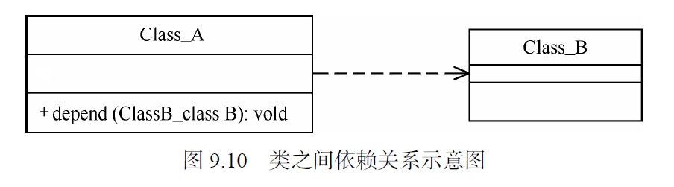
9.2.2 对象、类及类之间关系的分析
2．类与类之间的关系
（4）依赖（Dependancy）
一个类A 使用到了另一个类B，使用关系是具有偶然性的、临时性的、非常弱的，但是类B 的变化会影响到类A。
表现在代码层面，假如类A 的某个方法中使用了类B，那么就说类A 依赖于类B，它们是依赖关系。类B 在类A 中都是以局部变量的形式存在的。
第<number>页

Slide 23
9.2.2 对象、类及类之间关系的分析
2．类与类之间的关系
关于关联关系和依赖关系有一个简单的判断原则：某个类以成员变量的形式出现在另一个类中，二者是关联关系；某个类以局部变量的形式出现在另一个类中，二者是依赖关系。
第<number>页

Slide 24
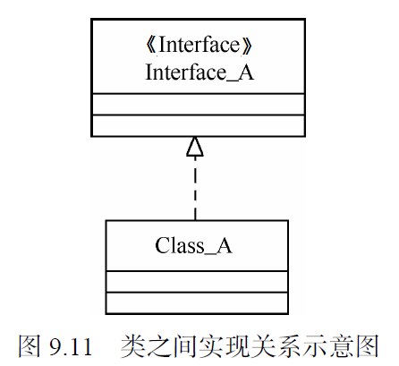
9.2.2 对象、类及类之间关系的分析
2．类与类之间的关系
（5）实现（ Realization ）
实现是用来规定接口和实现接口的类之间的关系，接口是操作的集合，而这些操作就用于规定类或者构件的一种服务。
实现是类和接口之间最常见的一种关系，
一个类实现接口的功能。
在UML中，类与接口之间的 实现关系
用带空心三角形的 虚线来表示
第<number>页

Slide 25
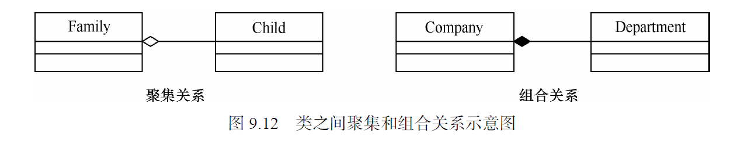
9.2.2 对象、类及类之间关系的分析
2．类与类之间的关系
（6）聚集（Aggregation）与组合（Composition）
  表示组成关系的整体和部分类之间的关联又可以细分为聚集和组合。
第<number>页

Slide 26
9.2.2 对象、类及类之间关系的分析
2．类与类之间的关系
（6）聚集（Aggregation）与组合（Composition）
  需求描述中的“包含”、“组成”、“分成……部分”等词常常意味着存在组成关系。
  聚集：整体拥有各部分，部分与整体不是相同的生存期，如整体不存在了，部分还存在。
  组合：部分与整体具有同样的生存期，如整体不存在了，部分也会随之消失。
第<number>页

Slide 27
9.2.2 对象、类及类之间关系的分析
2．类与类之间的关系
（6）聚集（Aggregation）与组合（Composition）
关联和聚合（聚集和组合）的区别如下：
① 关联和聚合在代码层面的表现是一致的，只能从语义级别来区分。关联的两个对象之间是平等的，聚合则一般不平等
② 关联是一种结构化的关系，指一种对象和另一种对象有联系。
继承与实现：纵向关系
聚合、关联、依赖：横向关系
强弱关系：组合>聚集>关联>依赖
第<number>页

Slide 28
9.2.3 典型的面向对象开发方法
自20 世纪80 年代后期以来，相继出现了多种面向对象开发方法，每种方法都有自己的一套系统分析过程和方法，都有一组可描述过程演进的图形标识，以及能使得软件工程师以一致的方式建立模型的符号体系。
  Booch方法
  Coad/Yourdon方法
  OMT/Rumbaugh 方法
  OOSE 方法/Jacobson 方法
  Wirfs-Brock 方法
第<number>页

Slide 29
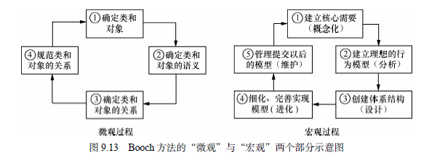
9.2.3 典型的面向对象开发方法
1、 Booch 方法
Booch 最先描述了面向对象软件开发方法的基础问题，对软件的分解更接近人对客观事务的理解
系统的开发工作分为“微观过程”和“宏观过程”两个部分。
第<number>页

Slide 30
9.2.3 典型的面向对象开发方法
1、 Booch 方法
Booch 方法使用的图形文档包括6 种：类图、对象图、状态转换图、交互图、模块图和进程图。
Booch 方法的设计部分可分为逻辑设计和物理设计
  逻辑设计：类图文件和对象图文件
  物理设计：模块图文件和进程图文件
从模型的角度：静态模型和动态模型
  静态模型：表示系统的构成和结构；
  动态模型：表示系统执行的行为，顺序图和状态转换图
第<number>页

Slide 31
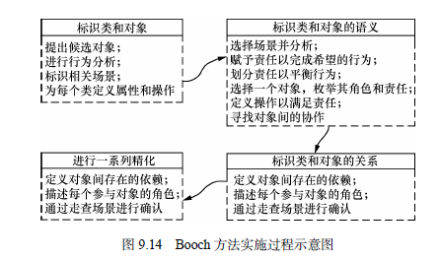
9.2.3 典型的面向对象开发方法
1、 Booch 方法
实施过程：
  第一，在一定抽象层确定类；
  第二，确定类和对象的含义；
  第三，定义类与对象的关系；
  第四，实现系统中的类与对象；
  第五，给出类的界面与实现。
第<number>页

Slide 32
9.2.3 典型的面向对象开发方法
2、 Coad/Yourdon方法（Coad 方法或OOAD 方法）
是由Peter Coad 和Edward Yourdon 于20 世纪90 年代初提出的，是一种逐步进阶的面向对象建模方法；
主要优点：在对象、结构、属性和操作的认定方面，提出了一套系统的原则。
主要由面向对象分析OOA 和面向对象设计OOD 构成
强调OOA 和OOD 采用完全一致的概念和表示法，使分析和设计之间不需要表示法的转换。
第<number>页

Slide 33
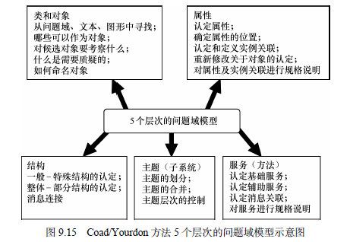
9.2.3 典型的面向对象开发方法
2、 Coad/Yourdon方法（Coad 方法或OOAD 方法）
（1）OOA（面向对象分析）
第<number>页

Slide 34
9.2.3 典型的面向对象开发方法
2、 Coad/Yourdon方法（Coad 方法或OOAD 方法）
（1）OOA（面向对象分析）
OOAD 方法的分析过程
第一步要在给定的抽象层次上发现类和对象。
第二步在类和对象的基础上识别类的层次结构、识别整体与部分之间的关系结构。
第三步主题划分，将整个大系统分解为若干主题的子系统。
第四步定义属性，定义对象的数据或状态信息。
第五步定义服务，服务就是对象的具体行为。
第<number>页

Slide 35
9.2.3 典型的面向对象开发方法
2、 Coad/Yourdon方法（Coad 方法或OOAD 方法）
（2）OOD（面向对象设计）
OOD 的设计模型在OOA的5 个层次基础上由4 个部件组成：
  问题域部件
  人机交互部件
  任务管理部件
  数据管理部件
第<number>页

Slide 36
9.2.3 典型的面向对象开发方法
3、 OMT/Rumbaugh 方法
对象模型化技术OMT（Object Modeling Technique）最早是由Loomis、Shan 和Rumbaugh在1987 年提出的，曾扩展应用于关系数据库设计。
Jim Rumbaugh 在1991 年正式把OMT 应用于面向对象的分析和设计。
该方法是在实体关系模型上扩展了类、继承和行为而得到的，开发工作的基础是对真实世界的对象建模，然后围绕这些对象使用分析模型来进行独立于语言的设计。
第<number>页

Slide 37
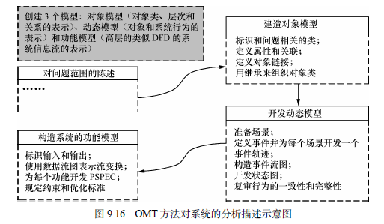
9.2.3 典型的面向对象开发方法
3、 OMT/Rumbaugh 方法
OMT 方法需从3 个不同的角度来描述系统，建立3 个模型
第<number>页

Slide 38
9.2.3 典型的面向对象开发方法
3、 OMT/Rumbaugh 方法
开发实施过程可以分为3 个阶段：
分析阶段：主要是建立问题领域，确定对象模型、动态模型和功能模型，为后面的设计提供一个框架；
设计阶段：主要是系统设计和对象设计；
实现阶段：将设计转化为编程。
OMT 方法突出的特点是在分析阶段可以较为全面地描述系统的静态结构，比较适合于数据密集型的信息系统开发。
第<number>页

Slide 39
9.2.3 典型的面向对象开发方法
4、 OOSE 方法/Jacobson 方法
面向对象软件工程（Object Oriented Software Engineering, OOSE）方法是Ivar Jacobson在1992 年提出的一种用例驱动的面向对象开发方法，也称为Jacobson 方法。
OOSE 主要包括下列概念：类、对象、继承、相识(Acquaintance)、通信、激励(Stimuli)、操作、属性、参与者、用例、子系统、服务包、块（Block）、对象模块。
第<number>页

Slide 40
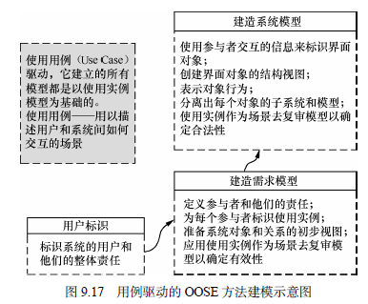
9.2.3 典型的面向对象开发方法
4、 OOSE 方法/Jacobson 方法
用例驱动的OOSE 方法
建模示意图
第<number>页

Slide 41
9.2.3 典型的面向对象开发方法
4、 OOSE 方法/Jacobson 方法
OOSE 开发过程中会建立以下5 种模型
  （1）需求模型
  （2）分析模型，包括3 种对象，界面对象、实体对象、面向事务的建模的对象
  （3）设计模型
  （4）实现模型
  （5）测试模型
第<number>页

Slide 42
9.2.3 典型的面向对象开发方法
5、 Wirfs-Brock 方法
由对象技术大师、面向对象设计技术的先驱Rebecca Wirfs-Brock 所提出；
她于1990 年出版的“Designing Object-Oriented Software”是最早的面向对象设计书籍之一，该书清晰阐述了“类”、“责任”、“协作”等概念，提出责任驱动设计的方法。
她在新书《对象设计》中很好地融合了其对CRC 卡、协作（Collaborations）和灵活性（Flexibility）这些主题。
第<number>页

Slide 43
9.2.3 典型的面向对象开发方法
5、 Wirfs-Brock 方法
主要步骤：
（1）评估客户规约；
（2）使用语法分析从规约中抽取候选类；
（3）组合类以试图标识超类；
（4）为每个类定义责任；
（5）为每个类赋予责任；
（6）标识类之间的关系；
（7）定义类之间基于责任的协作；
（8）构造类的层次表示以显示继承关系；
（9）构造系统的协作图。
第<number>页

Slide 44
9.2.3 典型的面向对象开发方法
6、上述 5 种方法的比较
Booch 方法是从外部开始，逐步求精每个类，直到系统被实现。它是一种分治法，支持循环开发，它的缺点在于不能有效地找出每个对象和类的操作。
OMT 方法覆盖了应用开发的全过程，是一种比较成熟的方法，用几种不同的观念来适应不同的建模场合，它在许多重要观念上受到关系数据库设计的影响，适用于数据密集型的信息系统的开发，是一种比较完善和有效的分析与设计方法。
第<number>页

Slide 45
9.2.3 典型的面向对象开发方法
6、上述 5 种方法的比较
在 OOAD 方法中，OOA 把系统横向划分为5 个层次，OOD 把系统纵向划分为4 个部分，从而形成一个清晰的系统模型。OOAD 适用于小型系统的开发。
OOSE 能够较好地描述系统的需求，是一种实用的面向对象的系统开发方法，适用于商务处理方面的应用开发。
Wirfs―Brock 方法不明确区分分析和设计任务，从评估客户规格说明到设计完成，是一个连续的过程。
第<number>页

Slide 46
9.2.3 典型的面向对象开发方法
7、统一建模语言UML(Unified Modeling Language)
1997 年9月1 日产生了UML 1.1，并被提交到了OMG（Object Management Group），同年11 月被OMG 采纳。
随着OMG 将UML 定为标准建模语言，面向对象领域的方法学大战也宣告结束，各种方法的提出者也开始转向UML 方面的研究。
UML支持从需求分析开始的软件开发全过程
第<number>页

Slide 47
4.6 软件体系结构与UML
9.3 统一建模语言UML
UML(Unified Modeling Language)是一个通用的可视化建模语言，用于对软件进行描述、可视化处理、构造和建立软件系统的文档。
UML的建模过程分为分析和设计两个阶段：
  分析阶段：用例图、类图、活动图、类分析图、顺序图等
  设计阶段：类设计图、通信图、状态图、构件图、部署图等
第<number>页

Slide 48
9.3 统一建模语言UML
9.3.1 UML 的发展
9.3.2 UML 的定义及主要内容
9.3.3 UML 的特点和用途
9.3.4 UML 的模型视图简介
9.3.5 UML 常用软件开发工具
第<number>页

Slide 49
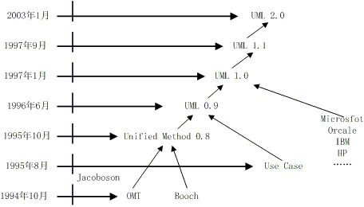
4.6 软件体系结构与UML
9.3.1 UML 的发展
发展历史
第<number>页

Slide 50
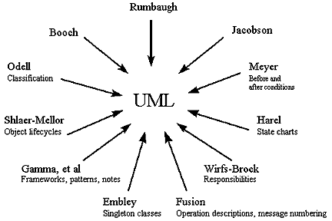
4.6 软件体系结构与UML
9.3.1 UML 的发展
组成
第<number>页

Slide 51
4.6 软件体系结构与UML
9.3.1 UML 的发展
UML1.0支持的图形
State
Diagrams
State
Diagrams
类图
Use Case
Diagrams
Use Case
Diagrams
State
Diagrams
Use Case
Diagrams
用例图
State
Diagrams
Use Case
Diagrams
对象图
序列图
Scenario
Diagrams
UML
State
Diagrams
Scenario
Diagrams
State
Diagrams
协作图
构件图
Scenario
Diagrams
Component
Diagrams
Scenario
Diagrams
Component
Diagrams
状态图
部署图
活动图
第<number>页

Slide 52
9.3.2 UML 的定义及主要内容
UML是一种标准的可视化（即图形化）建模语言，它由元模型和图组成。
元模型给出图的定义，是UML的语义，图是UML的语法。
➢ UML语义
  UML的表示方法
  UML的构成
第<number>页

Slide 53
9.3.2 UML 的定义及主要内容
1. UML的语义
在一个四层抽象级别的建模框架中定义
◆ 元元模型层
◆ 元模型层
◆ 模型层
◆ 用户模型层
表示要定义的所有事物
包括面向对象和面向组件的概念
由UML模型组成，包括面向对象
和面向组件的概念
由例子组成，每个概念都是模型层
的一个实例
第<number>页

Slide 54
9.3.2 UML 的定义及主要内容
2. UML的表示方法
▪ 视图
▪ 图
▪ 模型元素
▪ 公共机制
整个系统描述的投影，说明系统的一个侧面
表示一个视图的内容
用相应的视图元素即图形符号表示
可为图附加额外的信息
第<number>页

Slide 55
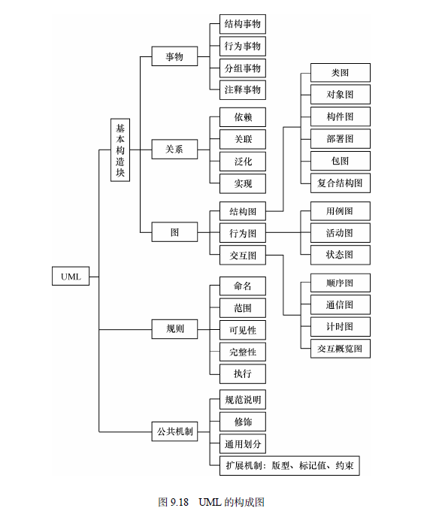
UML的构成图
第<number>页

Slide 56
9.3.3 UML的特点和用途
UML的主要特点
  统一的标准
  面向对象
  可视化，表示能力强大
  独立于过程
  易于掌握应用
第<number>页

Slide 57
9.3.3 UML的特点和用途
使用UML进行软件系统的分析与设计，能够加速软件开发的进程，提高代码的质量，支持变动的业务需求。
UML适用于各种大小规模的软件系统项目，能促进软件复用，方便地集成已有的系统软件资源。
UML是一种标准的表示方法，为不同领域的人提供了一种统一的交流方法。
UML采用面向对象的图形方式来描述任何类型的系统，因此，UML具有广泛的应用领域。
UML的应用覆盖了从需求分析阶段到软件测试阶段的各阶段。
第<number>页

Slide 58
9.3.4 UML的模型视图简介
UML用模型来描述系统的结构以及静态特征结构以及动态特征行为，从不同的角度为系统建模，形成不同的视图。
UML中提供了静态图和动态图，共计13种，以及5种视图。
  静态图 ：类图 、对象图 、用例图 、构件图 、部署图 、包图、组合结构图；
  动态图 ：状态图 、顺序图 、通信图 、活动图、计时图、交互概览图 ；
  视图 ：用例视图 、逻辑视图 、进程视图 、实现视图 、部署视图 ；
第<number>页

Slide 59
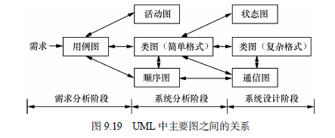
9.3.4 UML的模型视图简介
第<number>页

Slide 60
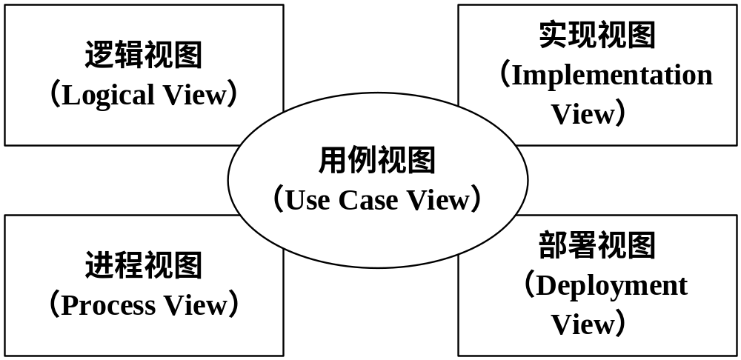
9.3.4 UML的模型视图简介
UML中的视图
第<number>页

Slide 61
9.3.5 UML常用软件开发工具
目前有很多支持UML的工具，例如Rational Rose2003、Together 6.1、ArgoUMLv0.14。其中Rose用于分析和设计面向对象软件系统的工具，目前有较高的市场占有率。
Visio Professional 2003是一个功能很强的绘图工具，支持UML规范说明中定义的图，因而也可应用于UML语言的系统建模中。
StarUML基于UML1.4版本，支持UML建模，采纳了UML2.0的表示法，提供了11中不同类型的图
第<number>页

Slide 62
1. Rational Rose
Rose家族的一些主要功能：
  对面向对象模型的支持
  对螺旋上升式开发过程的支持
  对双向工程的支持
  对团队开发的支持
  对工具的支持
第<number>页

Slide 63
2. Visio简介
Microsoft Visio是一种绘图软件，它可以帮助商务与专业技术人员将思想、信息与系统进行可视化和交流——从工艺流程与组织结构到网络拓扑与应用开发，从而协助项目的计划与实施。
Visio 2002以后的版本支持UML语言，可用作面向对象的可视化建模工具，支持正向工程，将UML图表转换，产生程序的代码框架结构。同时支持逆向工程，通过逆向工程将代码转换为UML静态结构图表。
第<number>页

Slide 64
9.4 统一软件开发过程RUP 概述
软件开发过程是一个将用户的需求转化为软件系统所需要的活动的集合，是一个业务流程。
RUP（Rational Unified Process）是一个面向对象软件工程的通用业务流程，描述一系列相关的软件工程过程，具有相同的过程框架。
RUP为在开发组织中分配任务和职责提供了一种规范方法。其目标是确保在可预计的时间安排和预算内开发出满足最终用户需求的高品质的软件。
第<number>页

Slide 65
9.4 统一软件开发过程RUP 概述
9.4.1 RUP 的历史
9.4.2 RUP 的特色
9.4.3 RUP 软件开发的生存周期
9.4.4 RUP 过程的建模
第<number>页

Slide 66
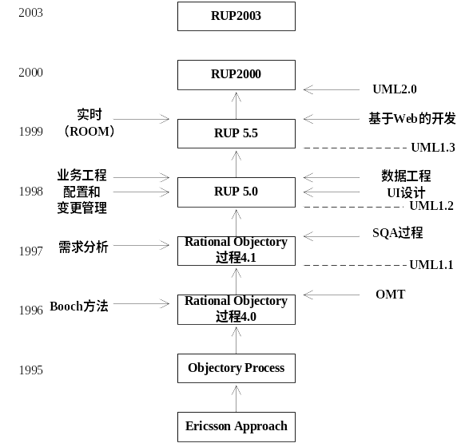
9.4.1 RUP的历史
Rational Method Composer
图9.21 RUP的发展历程
第<number>页

Slide 67
9.4.2 RUP的特色
迭代和增量方法
  把整个项目开发分为多个迭代过程，在每次迭代中，只考虑系统的一部分需求，进行分析、设计、实现、测试、部署等过程，它是在已完成部分的基础上进行的，每次增加一些新的功能实现，依次进行，直至最后项目完成。
以软件体系结构为中心
  软件体系结构是软件设计过程中的一个层次
  体系结构层次在设计时需要在各种可能的选择之间权衡，使系统总体上达到设计目标。
第<number>页

Slide 68
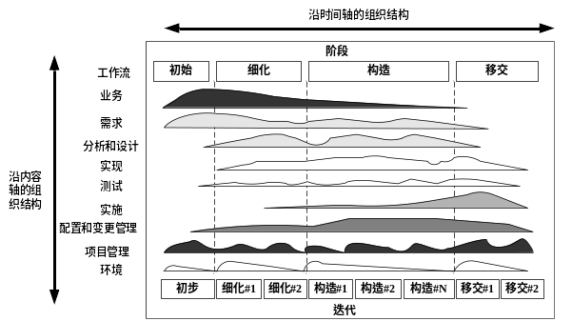
9.4.3 RUP软件开发的生存周期
图中横轴代表时间，显示了过程的生命周期，体现了过程的动态结构。通过周期、阶段、迭代和里程碑来表示。
纵轴代表核心工作流，工作流将活动自然地进行逻辑分组，体现了过程的静态结构。
第<number>页

Slide 69
9.4.3 RUP软件开发的生存周期
RUP把软件开发生命周期划分为多个循环（Cycle）
每个 Cycle生成产品的一个新的版本，由4个连续的阶段（Phase）组成：
  初始（Inception）阶段：定义最终产品视图和业务模型，并确定系统范围。
  细化（Elaboration）阶段：设计及确定系统的体系结构，制定工作计划及资源要求。
  构造（Construction）阶段：构造产品并继续演进需求、体系机构、计划直至产品提交。
  交付（Transition）阶段：把产品提交给用户使用。
每个阶段完成确定的任务，体现了RUP软件开发过程的动态结构。
第<number>页

Slide 70
9.4.3 RUP软件开发的生存周期
RUP软件开发过程中的9个核心工作流：
（1）业务建模（Business Modeling）
（2）需求（Requirements）
（3）分析与设计（Analysis & Design）
（4）实现（Implementation）
（5）测试（Test）
（6）部署（Deployment）
（7）项目管理（Project Management）
（8）配置与变更管理（Configuration & Change Management）
（9）环境（Environment）
第<number>页

Slide 71
9.4.4 RUP过程的建模
RUP的可视化建模，可以将一个软件系统构架的结构和行为以可视化模型表示，便于开发组中的成员清晰地、无二义地相互交流设计思想和方案。
RUP建模的四个阶段 ：
  初始阶段 ：确定系统中的角色和用例。
  细化阶段 ：对每个用例进行细化
  构造阶段 ：创建组件和组件框图
  交付阶段 ：将完成的软件产品交给用户
第<number>页

Slide 72
本章小结
面向对象软件工程是面向对象方法学在软件工程领域的全面应用，可应用在生存周期的各个阶段。
统一建模语言UML 是在面向对象方法学大战后的集成和统一，被国际对象管理组织OMG 接纳为标准建模方法和语言。
最新的UML2.0 版共包含3 类主要元素、4 类事物和13种图形，并提供5 种视图用于系统的建模指导。
统一软件开发过程RUP 是一个面向对象软件工程的通用业务流程，强调整个开发过程中的多次迭代，为在开发组织中分配任务和职责提供了一种规范的方法。
第<number>页

Slide 73

Q & A
课堂讨论
传统软件开发方法存在哪些问题？面向对象方法学有哪些优点？
典型的面向对象方法有哪些？各自的特点是什么？
支持UML 的软件开发工具主要有哪些？
第<number>页

